Slide 1
Meet the Buyer
Stavební zakázky
30.9.2025

Slide 2
Program setkání Meet the Buyer
  Úvodní slovo
  Systém kvalifikace
  Hodnocení dodavatelů
  Informace o plánovaných výběrových řízeních na rok 2026
  Neformální část setkání

Slide 3
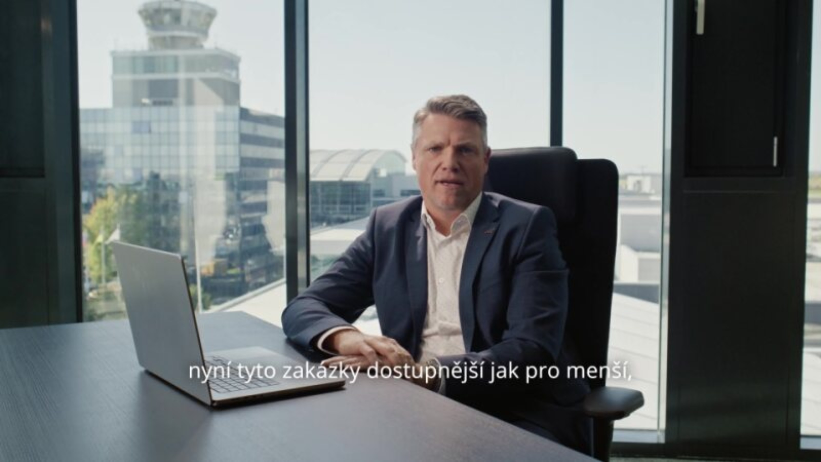
Systém kvalifikace
CZE_1_.mp4

Slide 4



Systém kvalifikace
  společný projekt tří sektorových zadavatelů na platformě Tender Arena
Systém kvalifikace je online od 30. 9. 2025

Slide 5
Co je Systém kvalifikace
  Systém kvalifikace je inovace ve veřejném zadávání
  je to elektronický systém předem kvalifikovaných dodavatelů, který je členěn podle předmětu vyhlašovaných zakázek
  v první fázi spouštíme systém pro podlimitní zakázky na stavební práce
  struktura systému kvalifikace vychází z potřeb letištních provozních jednotek a organizační struktury naší společnosti

Slide 6






Co Systém kvalifikace přináší dodavatelům
dokumenty nahráváte jen jednou a ty jsou platné pro více soutěží
celý proces je rychlejší a s menší administrativou
urychlují se výběrová řízení
ve výběrové řízení již řešíte jen cenovou nabídku a technické řešení
dopředu víte jaké požadavky musíte splnit
výsledkem je veřejný seznam kvalifikovaných dodavatelů

Slide 7
Co Systém kvalifikace přináší dodavatelům
  kvalifikační požadavky všech kategorií v SK jsou pro dodavatele předem známé (dodavatelé si mohou naplánovat doplnění své kvalifikace pro vybranou kategorii)
  kontrola kvalifikace a fáze dožádání chybějících kvalifikačních dokumentů bude probíhat v předstihu
  k dispozici je veřejný seznam dodavatelů zařazených do Systému kvalifikace
  seznam je členěn podle kategorií a finančních stupňů

Slide 8
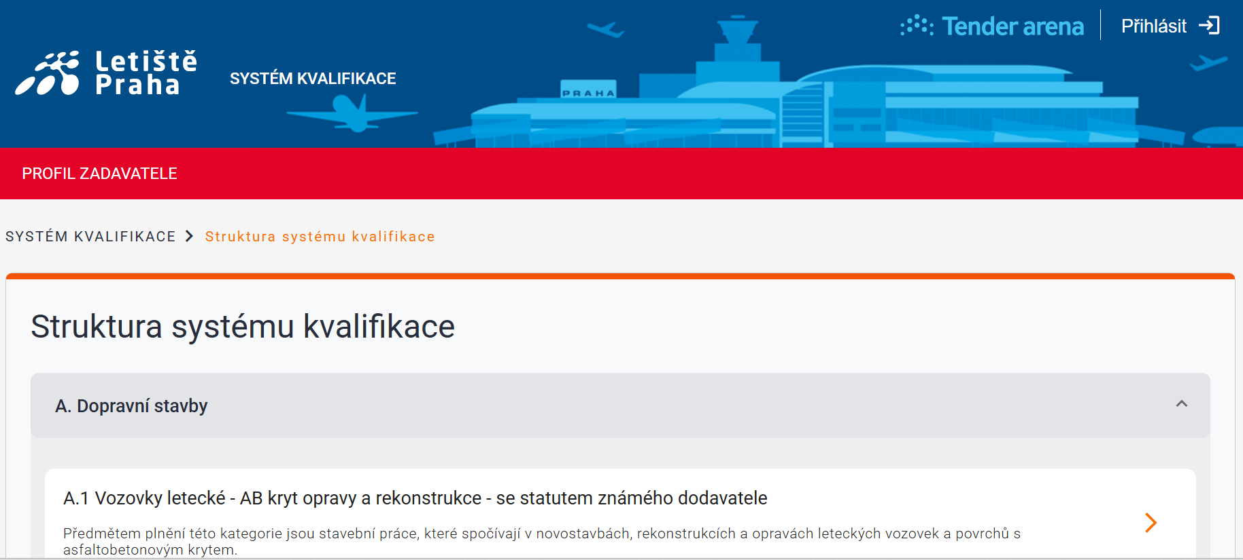
Systém kvalifikace – ukázka struktury systému
Struktura systému kvalifikace | Systém kvalifikace
https://test.zsk.tenderarena.czcz

Slide 9
Jak se kvalifikovat
Přihlášení do Tender Areny
Přihlášení do SK
a výběr kategorie
Vytvoření žádosti
o založení
Podání žádosti a její schválení LP
  V systému kvalifikace je k dispozici nápověda
  Na webových stránkách systému kvalifikace najdete video návod a odpovědi na nejčastější dotazy
  Ukázka podání žádosti Struktura systému kvalifikace | Systém kvalifikace
  Tým Systému kvalifikace vám zodpoví e-mailové dotazy na adrese system.kvalifikace@prg.aero

Slide 10
ZAKÁZKY V SYSTÉMU KVALIFIKACE
A – DOPRAVNÍ STAVBY
  Oprava komunikací před T1
  Rekonstrukce ploch odmrazovacích nádrží
B – POZEMNÍ STAVBY
  Úpravy objektů řidičů autobusů LP
  Tréninkový polygon pro hlídkovou službu
C – INDUSTRIÁLNÍ STAVBY
  Doplnění revizních šachet
  T1 repase VZT jednotek
  T1 technologické úpravy před pasovkou
  Zkapacitnění Stoky S_A
  Areál Jih Stoka DN300 – 173 m
  Stoka S_L5 2. etapa
  Zkapacitnění Stoky S_B
  Dílčí zkapacitnění stoky S_M 1.etapa
  Zakapacitnění stoky S_K

Slide 11
ZAKÁZKY V SYSTÉMU KVALIFIKACE
  zakázky pro systém kvalifikace budou zveřejněny na profilu zadavatele
  zakázky budou v názvu označeny kódem kategorie
  např.: SK A.5.1 Rekonstrukce ploch odmrazovacích nádrží
  kvalifikaci prokážete ve lhůtě pro podání nabídek v Systému kvalifikace
  v zadávací dokumentaci najdete informaci o prokázání kvalifikace prostřednictvím Systému kvalifikace
  pro další zakázku ve stejné kategorii podáváte POUZE cenovou nabídku

Slide 12
Více o Systému kvalifikace
  webové stránky
  https://www.prg.aero/system-kvalifikace
  tutorial video na webových stránkách
  nápověda na webových stránkách i v Systému kvalifikace
  odpovědi na nejčastější dotazy na webových stránkách
  tým Systému kvalifikace vám zodpoví e-mailové dotazy na adrese system.kvalifikace@prg.aero

Slide 13
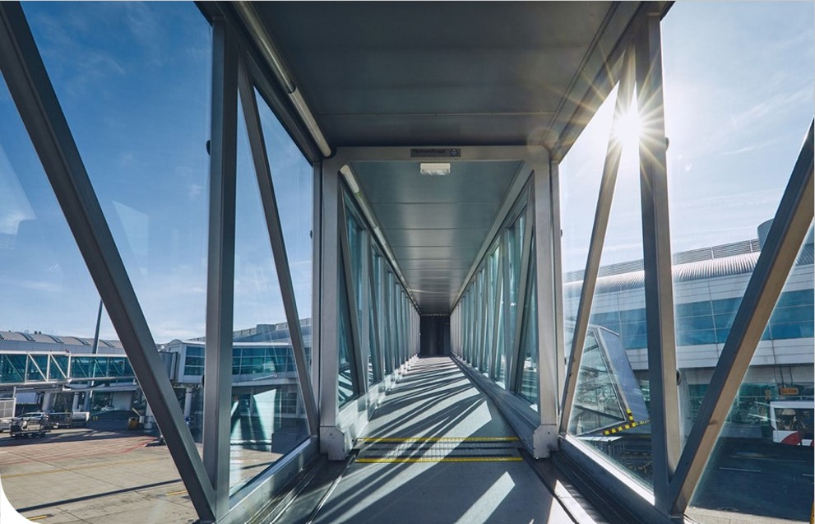

Hodnocení dodavatelů
Adopce projektového řízení na Letišti Praha
www.prg.aero
Tomáš Sova
Výkonný ředitel CNL a PMO

Slide 14
Proč zavádíme hodnocení dodavatelů?
Hlavním cílem je lépe a transparentně identifikovat kvalitní a spolehlivé dodavatele, což má vést k:
podpoře zdravých partnerských vztahů, které jsou založeny na transparentnosti a důvěře
k možnosti určité preference dlouhodobě spolehlivých a kvalitních partnerů
vylepšení postavení kvalitních dodavatelů v soutěžích
posílení zdravé konkurence a tím i kvalitnější a transparentnější soutěže
zvýšení motivace dodavatelů ke zlepšení služeb a produktů

Slide 15
Principy hodnocení – co a jak hodnotíme
Co hodnotíme
smlouvy, které dodavatel na LP plní (s finančním limitem na 1 mil. Kč)
každou smlouvu zvlášť – rámcové smlouvy vždy ve výročí smlouvy
smlouvy uzavřené a plněné za konkrétní časové období
Jak hodnotíme
dotazníkem s konkrétními a jasnými otázkami na hodnotitele
Hodnotitelé své hodnocení vzájemně nevidí
hodnotiteli jsou:
  Nákupčí – váha 10 % (součinnost a fungování během VŘ a uzavírání smlouvy)
  Osoba přejímající plnění – váha 50 % (spolupráce během plnění (termíny, komunikace, vady)
  Hlavní uživatel – váha 40 % (kvalita plnění)

Slide 16
Principy hodnocení – co je výstupem
Dokument s hodnocením
  ve formě pdf posíláme dodavateli
  uveden výsledek hodnocení v procentech a konkrétní komentáře jednotlivých hodnotitelů
  neobsahuje jména hodnotitelů
  obsahuje legendu a informace k možnosti reakce / odvolán
  uveřejněný seznam dodavatelů s celkovým hodnocením v %

Slide 17
Principy hodnocení – výsledek hodnocení
Výsledkem je procentuální vyjádření míry spokojenosti tvořené průměrem hodnocení jednotlivých smluv
Nad 80 % - preferovaný dodavatel, status TOP dodavatel
60 až 80 % - nutnost zvýšení pozornosti a kontroly, preventivní opatření, práce s riziky, vedení dodavatele k lepší spolupráci
50 až 60 % - umístění na shadow list
Pod 50 % - zákaz obchodování, umístění na black list

Slide 18
Principy hodnocení – dopad hodnocení
  Dopad na spolupráci
  Black list – hodnocení pod 50 %
    o zařazení nebo odstranění rozhodne ještě vždy komise
    zákaz obchodování, vyřazení z VŘ (podlimit), o případné výjimce rozhodne komise
    zařazení oznamujeme dodavateli
  Shadow list – hodnocení 50 až 60 %
    aktivně neoslovujeme, můžeme vyřadit z VŘ (podlimit) , o případné výjimce rozhodne komise
    Dodavatelům s nízkým hodnocením nebudeme vydávat potvrzení s kladnou referencí
  Dopad do dalších zadávacích řízení
  promítnutí celkového hodnocení do kritéria „vhodnost spolupráce“
  váha kritéria v podlimitním zadávacím řízení 3 % až 15 % v závislosti na předmětu plnění
  dodavatel s nízkým hodnocením nebude moci v tomto kritériu získat maximální možný počet bodů
  způsob jak vylepšit postavení kvalitních dodavatelů

Slide 19
Principy hodnocení – podání námitek
  Mechanismus podání námitek
Každý dodavatel může vyjádřit nesouhlas se svým hodnocením. Tento nesouhlas bude řešen v případě potřeby na třech úrovních. Cílem je, aby celé řízení o námitce trvalo maximálně 3 měsíce.
  Nákupčí
    přijme námitku a vstoupí s dodavatelem do jednání o jejím řešení
    prověří předmětnost námitky a připraví doporučení pro případnou úpravu hodnocení
    o případné úpravě hodnocení rozhoduje Odvolací komise v dalším kroku, která posoudí předložené doporučení
  Odvolací komise
    složená s ředitelů dotčených organizačních jednotek (nákup, právní, audit, případně další přizvaní odborníci)
    komise rozhoduje o přijetí či zamítnutí námitky a zároveň o případném způsobu úpravy daného hodnocení
    o výsledku rozhodnutí Odvolací komise bude dodavatel informován
  Detailní audit
  oddělení compliance provede detailní audit daného případu a rozhodně zda námitka bude přijata či nikoliv
  jedná se o poslední instanci

Slide 20
Principy hodnocení – další kroky
spuštění leden 2026
v první fázi spuštění hodnocení bez dopadu na spolupráci – cca 6 až 12 měsíců
leden 2027 spuštění do ostrého provozu s dopadem na spolupráci

Slide 21

Co nás čeká v roce 2026
Letiště Praha v číslech
Adopce projektového řízení na Letišti Praha
Tomáš Sova
Výkonný ředitel CNL a PMO

Slide 22
Přehled zakázek pro rok 2026
Jedná se o indikativní přehled akcí plánovaných do roku 2026.
Může dojít ke změně názvu akce, sloučení s jinou akcí popř. rozdělení.
U vybraných akcí budou probíhat PTK, písemnou formou i formou společné prezentace.
Způsob zadávání
samostatná VŘ nebo ZŘ na zpracování PD v různých stupních
samostatná VŘ nebo ZŘ na poskytování služeb souvisejících s výstavbou
samostatná VŘ nebo ZŘ na realizaci – stavba nebo dodávka a montáž
zavedený DNS na realizace oplocení perimetru (výzvy na jednotlivé etapy, otevřeno pro zájemce)
zavedený DNS na výstavbu FVE (výzvy na jednotlivé střechy, otevřeno pro zájemce)
zavedený systém kvalifikace (otevřeno pro zájemce)

Slide 23
Provozní výluka RWY 06/24
Uzávěra hlavní dráhy 2026 (předpoklad zahájení 4/2026)
  Výstavba kabelovodu podél RWY 06/24 (již probíhá)
  Rekonstrukce křížení TWYs FxD (již probíhá)
  Oprava vozovky křížení TWYs LxPxQ
  Doplnění přibližovacího systému RWY 06/24
  Úprava SZZ na výjezdech z RWY 06/24
  Modernizace perimetru etapa 8 (již probíhá)
  Modernizace perimetru etapa 11 (výzva v DNS)
  Kabelové trasy pro sondy ČHMÚ

Slide 24
Projektová dokumentace
Předpokládáme čerpání ze 7 rámcových smluv, které jsou předmětem probíhajícího zadávacího řízení (do uzavření budeme vypisovat výběrová řízení pro jednotlivé akce)
PD 10 mil Kč a více
  Podzemní propojení ŽS - T1 (2030+)
  Parking Village Aviatická
  Generel odvodnění
  Nástavba TS36 (2030+)
  Parkovací dům za Bílým domem
  Parkovací dům u Motorárny
  Pobočná hasičská stanice západ a výcvikový prostor (pěnový polygon)
  Hydrantový systém

Slide 25
Služby
Služby spojené s realizací stavebních investic
  Externí projektový manažer staveb
  Externí cost management
  Parkovací dům B – Manažer stavby 2030+
  Parkovací dům APC – Manažer stavby 2030+
  Estakáda – TDI + KOO BOZP + laboratoř 2030+
  Estakáda – KOO BOZP

Slide 26
Realizace
Realizace 3 – 10 mil Kč
Realizace 10 – 25 mil Kč
Tréninkový polygon pro hlídkovou službu (SK)
Rekonstrukce Cafe Praha
Oprava komunikace kolem prstu C
Rozšíření parkoviště P14
Oprava vozovky křížení TWYs LxPxQ
Oprava komunikací před T1 (SK)
Úpravy objektů řidičů autobusů LP (SK)
Výstavba skladů
Doplnění revizních šachet (SK)
Výměna plošného osvětlení OP C3
Infrastruktura pro elektromobilitu
Výměny rozvaděčů NN
Lakovací stěna autoprovozu
Rekonstrukce kontrolního stanoviště
Rekonstrukce služebního vchodu CS LPH
Rekonstrukce ploch u odmrazovacích nádrží Sever (SK)
Úprava SZZ na výjezdech z RWY 06/24
Kabelové trasy pro sondy ČHMÚ
(SK) = zakázka v Systému kvalifikace

Slide 27
Realizace
Realizace 25 – 100 mil Kč
Realizace 100 – 500 mil Kč
Společné dispečinkové pracoviště APOC
Stavební a technologické úpravy T2
Rozšíření hraniční kontroly T1
Modernizace Salónku T2
Rekonstrukce MP před HG E
Modernizace perimetru staveništní vrátnice č. 6 a 16
T2 Výměna přesného chlazení v IDF
HF vest. 1,2 výměna VZT, chlazení a VRV
T1 technologické úpravy před pasovou kontrolou (SK)
Zkapacitnění otevřeného koryta ČOV sever
Modernizace perimetru – výměny oplocení
Rekonstrukce TWY S
Doplnění přibližovacího systému RWY06 (uzávěra 26)
T1 repase VZT jednotek (SK)
Realizace nad 1000 mil Kč
Parkovací dům APC 2030+
Parkovací dům B 2030+ zveřejněno
Úprava a dostavba estakády 2030+
(SK) = zakázka v Systému kvalifikace

Slide 28
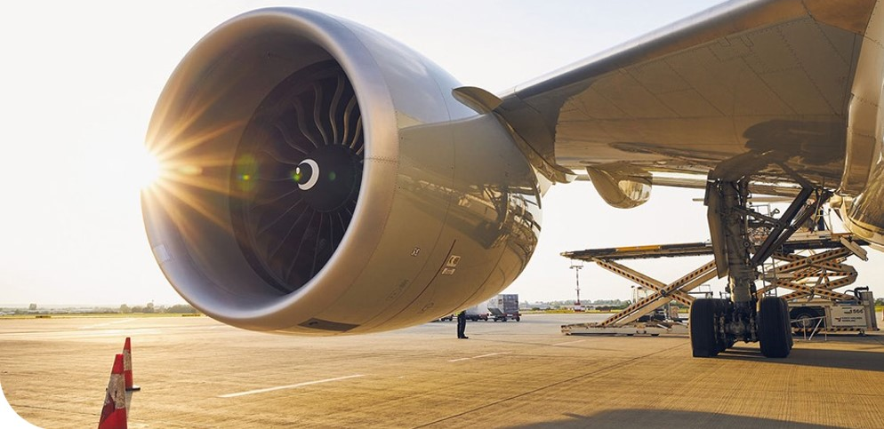

Těšíme se na spolupráci
Tomáš Sova

